Slide 1
Eduardo Galvão: Vida religiosa em Itá (Gurupá)
Notes:
Good afternoon, I would like to thank the invitation from the Department of Applied Anthropology at University of South Florida (USF) and I would like thank the opportunity to be today with you to talk about some “sociocientific” practices that were in in the basis of the process of institutionalization of Brazilian Anthropology. As you can see, I wrote down all my talk, in order to make myself clear, because I’m not fluent in English. With the purpose of to help us, I elaborated a PowerPoint, with the help of Barbara Cruz, professor of Department of Education, with information, pictures, maps and cover books about the principals questions we will discuss, as well as I brought with me some of the books I’m going to mention in this afternoon.

Slide 2
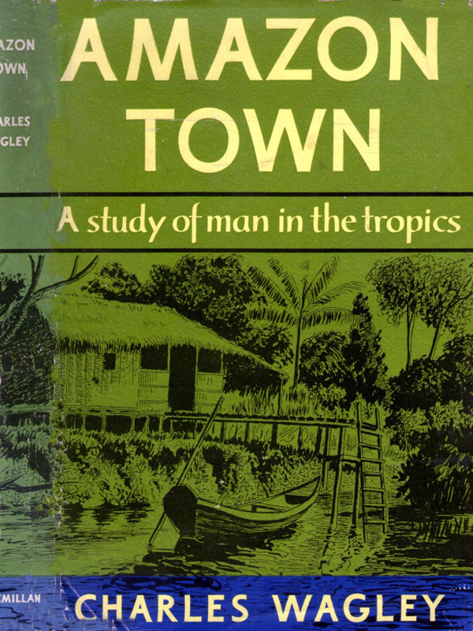
Recapitulando e avançando nos problemas discutidos
Fundamentalmente, discutimos na aula passada duas questões interligadas: de um lado, a emergência da antropologia aplicada como área de produção de conhecimento no período do pós-guerra, sobretudo nos EUA; de outro, os estudos de comunidade no Brasil e as críticas a que eles foram submetidos, sobretudo por professores ligados à FFCL-USP.
Notes:
Modern techniques and methods in social science
Instead of religious, folkloric and linguistic aspects, mobility and racial segregation in an urban area

Slide 3
Recapitulando e avançando nos problemas discutidos
O surgimento da antropologia aplicada como subárea de investigação e produção de conhecimento, bem como seu perfil intelectual, no período do pós-guerra.
O cenário acadêmico nos Estados Unidos foi consideravelmente afetado pela Segunda Guerra Mundial (1939-45). Em primeiro lugar, ocorreu o envolvimento, durante a guerra, de nomes do establishment antropológico dos Estados Unidos, tais como Margaret Mead, Ruth Benedict, Clyde Kluckhohn, Geoffrey Gorer, Cora Du Bois e George Murdock com instituições militares e agências de inteligência: o Departamento de Serviços Estratégicos (Office of Strategic Service), o Departamento de Informação de Guerra (Office of War Information) e a Autoridade de Realocação de Guerra (War Relocation Authority).
Notes:
Modern techniques and methods in social science
Instead of religious, folkloric and linguistic aspects, mobility and racial segregation in an urban area

Slide 4
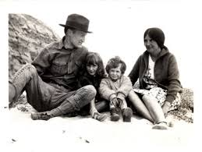
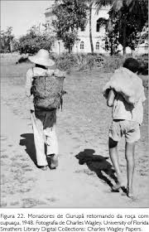
Recapitulando e avanço nos problemas discutidos
Outra consequência dessa mobilização em torno da guerra e da política externa norte-americana foi a definitiva abertura da antropologia norte-americana para novas regiões etnográficas, com as iniciativas do Social Science Research Council, da Fundação Rockfeller e da Instituição Carnegie de conceder bolsas para pesquisa na América Latina. E nesse processo, jovens pesquisadores latino-americanos conquistaram bolsas de estudos e aperfeiçoaram sua formação científica no meio acadêmico dos EUA – já vimos vários neste curso: Ruy Coelho, Renê Ribeiro e ainda veremos Oracy Nogueira.
Notes:
Modern techniques and methods in social science
Instead of religious, folkloric and linguistic aspects, mobility and racial segregation in an urban area

Slide 5
Recapitulando e avançando nos problemas discutidos
Segundo Clifford Geertz:
“A emergência dos Estados Unidos como um poder mundial, realmente o poder mundial, reativando a Europa, contendo a União Soviética, colocando o Terceiro Mundo no curso do desenvolvimento, parecia sugerir que a sede do ensino e da pesquisa tinha sido transportada para cá também. E claro, nós éramos ricos então; mais ricos do que qualquer um. Se você pensasse em algo plausível para fazer, você poderia conseguir dinheiro em algum lugar – da Fundação Nacional da Ciência, do Escritório de Pesquisa Naval ou dos Institutos Nacionais de Saúde Mental, da Ford, Rockefeller ou Rand ou do Conselho de Pesquisa em Ciência Social – para fazê-lo”
Notes:
Modern techniques and methods in social science
Instead of religious, folkloric and linguistic aspects, mobility and racial segregation in an urban area

Slide 6
Recapitulando e avançando nos problemas discutidos
Uma terceira consequência dessa mobilização da academia norte-americana com aspectos da política externa dos Estados Unidos, o campo da cooperação internacional e assistência técnica funcionou como um importante catalisador de cientistas e pesquisadores. Os programas cooperativos patrocinados pelo governo ofereciam aos institutos de pesquisa e especialistas que com eles colaborassem a vantagem de contar com financiamento para projetos no exterior e forneciam a justificativa nobre de contribuir para a expansão das relações culturais e do intercâmbio cientifico entre nações.
Cresceram vertiginosamente as oportunidades de trabalhar para o governo, em agências militares, de inteligência, ou de assistência técnica externa, desempenhando tarefas diretamente relacionadas à política nacional. Foi neste contexto de descoberta de novos usos do saber antropológico e de impulso às atividades orientadas para a intervenção que foi criada a Sociedade para a Antropologia Aplicada, em 1941.
Notes:
Modern techniques and methods in social science
Instead of religious, folkloric and linguistic aspects, mobility and racial segregation in an urban area

Slide 7
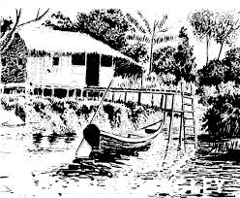
Recapitulando e avançando nos problemas discutidos
Não tardou para que os cientistas sociais chamassem a atenção para os aspectos não econômicos envolvidos no crescimento econômico do Terceiro Mundo. Segundo eles, fatores culturais, sociais e políticos eram decisivos na transformação das economias subdesenvolvidas e deveriam ser levados em conta nas análises e formulações teóricas. Logo se tornou mesmo patente que somente o receituário limitado dos economistas não garantiria modernização e a estabilidade política das novas sociedades industriais. A identificação dos obstáculos não econômicos ao desenvolvimento e dos efeitos da industrialização e do progresso tecnológico sobre o sistema social era algo que escapava ao domínio disciplinar da economia e exigia investigações e análises de natureza sociológica e antropológica. Esta foi a parte reclamada e conquistada pelos cientistas sociais que passaram a se ocupar da elaboração de uma teoria que contemplasse a mudança social em sentido mais amplo, identificando o processo pelo qual as sociedades deveriam passar até alcançarem à modernidade.
Notes:
Modern techniques and methods in social science
Instead of religious, folkloric and linguistic aspects, mobility and racial segregation in an urban area

Slide 8
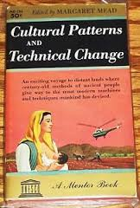
Recapitulando e avançando nos problemas discutidos
Os conceitos de modernidade e tradição, pares antitéticos, eram centrais nessa discussão. As sociedades tradicionais se caracterizavam por sua economia agrícola baseada em práticas rudimentares de cultivo; regimes políticos autoritários; ausência ou carência de tecnologia avançada e das ciências modernas; presença de estrutura social hierárquica e da família extensa; prevalência de concepções religiosas e místicas do mundo (e não de explicações científicas); práticas de cura naturais, domésticas e vinculadas a sistemas mágico-religiosos.
Em contrapartida, as sociedades modernas eram caracterizadas industrialização; avanços científicos, técnicos e médicos; baixas taxas de mortalidade infantil e de natalidade; aumento da expectativa de vida; presença da familiar nuclear e da mulher no espaço público; aumento da escolaridade; crescimento da oferta de produtos manufaturados e do consumo; instauração de regimes democráticos, de direitos civis e expansão da mídia.
A discussão girava em torno da transição de um tipo de sociedade para outro e da mitigação dos impactos dessa transição; da definição de qual o melhor caminho, dentro dos marcos do capitalismo liberal americano, para a superação do atraso social e econômico, garantindo a estabilidade política das nações emergentes.
Notes:
Modern techniques and methods in social science
Instead of religious, folkloric and linguistic aspects, mobility and racial segregation in an urban area

Slide 9
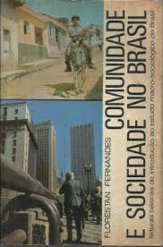
Recapitulando e avançando nos problemas discutidos
“A falácia Jonesville-é-a-América em ponto pequeno (ou a América-é-Jonesville em ponto grande) é tão óbvia que a única coisa que exige explicação é como as pessoas conseguiram acreditar nisso e levar outros a acreditarem também. A noção de que se pode encontrar a essência de sociedades nacionais, civilizações, grandes religiões ou o que quer que seja, resumida e simplificada nas assim chamadas pequenas cidades e aldeias ‘típicas’ é um absurdo visível. O que se encontra em pequenas cidades e vilas é (por sinal) a vida de pequenas cidades e vilas. Se os estudos localizados, microscópicos, fossem realmente dependentes de tais premissas para a sua maior relevância – se pudessem capturar o mundo amplo no pequeno – eles não teriam qualquer relevância.
Todavia, isso não ocorre realmente. O locus de estudo não é o objeto de estudo. Os antropólogos não estudam as aldeias (tribos, cidades, vizinhanças...), eles estudam nas aldeias. Você pode estudar diferentes coisas em diferentes locais e algumas coisas – por exemplo, o que a dominação colonial faz às estruturas estabelecidas de expectativa moral – podem ser melhor estudadas em localidades isoladas. Isso não faz do lugar o que você está estudando. Nas remotas províncias do Marrocos e da indonésia eu lutei com as mesmas questões com que outros cientistas sociais lutaram em lugares mais centrais [...]”
Notes:
Modern techniques and methods in social science
Instead of religious, folkloric and linguistic aspects, mobility and racial segregation in an urban area

Slide 10
Recapitulando e avançando nos problemas discutidos
Vimos na ultima aula que nos anos 1940 e 1950, parte dos estudos de ciências sociais conduzidos no Brasil passou a orientar-se tanto pela preocupação com o conhecimento empírico da realidade nacional quanto pelo interesse em desvendar os processos de mudança sociocultural e as tensões da transição para a modernidade.
Essa nova pauta de pesquisa foi incorporada, por exemplo, pelos estudos de comunidade – realizados no país por autores brasileiros e estrangeiros –, e sua emergência não deixou de se aproximar tanto das iniciativas do Estado nacional de expandir seu aparato pela interiorização dos serviços públicos, de lançar projetos de modernização do mundo rural e de promover a valorização econômica das áreas mais subdesenvolvidas do país, quanto com a agenda internacional de investimento em programas de assistência técnica e desenvolvimento que se impôs no pós-guerra.
Notes:
Modern techniques and methods in social science
Instead of religious, folkloric and linguistic aspects, mobility and racial segregation in an urban area

Slide 11
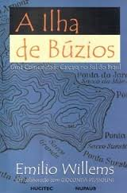
Recapitulando e avançando nos problemas discutidos
Dificuldade de delimitação da unidade de análise - Unidade político-administrativa – município?
Questões ligadas á representatividade e generalidade.
Quais os critérios elegidos para a escolha de uma determinada comunidade? Segundo Ianni, “condições extra-científicas” estariam na base da escolha;
Proclamava comunidade - definida como um objeto construído de análise, e não como uma realidade empírica, que tem seus limites teoricamente demarcados por uma problemática específica.
Notes:
Modern techniques and methods in social science
Instead of religious, folkloric and linguistic aspects, mobility and racial segregation in an urban area

Slide 12
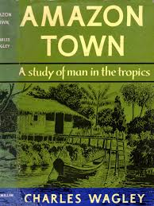
Recapitulando e avançando nos problemas discutidos
Octávio Ianni, em resenha de Uma comunidade Amazônica, afirma:
“Tanto o interesse prático quanto teórico de uma monografia ligam-se às possibilidades que a análise de um caso isolado pode ter para o conhecimento de um conjunto ou uma série determinada. É da própria natureza do conhecimento científico a generalização de uma descoberta a todos os casos semelhantes, em que repetem in re, a fim de que possa ser utilizada com eficácia ulteriormente. Para que esse conhecimento seja alcançado é necessário que o evento estudado seja típico com relação à série toda, contendo, pois, os caracteres comuns fundamentais que interessam à generalização. Mas, como saberá o investigador qual é o exemplar típico de uma série? Evidentemente, uma sondagem inicial permitirá o seu isolamento. Por meio de um survey, adequadamente orientado, o pesquisador poderá selecionar um ou mais exemplares típicos que possibilitarão a análise científica de todas as variáveis de interesse explicativo para o conjunto considerado”.
Notes:
Modern techniques and methods in social science
Instead of religious, folkloric and linguistic aspects, mobility and racial segregation in an urban area

Slide 13
Recapitulando e avançando nos problemas discutidos
Explanação descritiva (Florestan Fernandes)
Levantamento e descrição sistemáticas de diferentes aspectos da vida social de um determinado agrupamento humano, englobando todas as atividades promovidas (religiosas, recreativas, administrativas, econômicas) numa visão completa e interdependente.
Antonio Candido – “Não pretendi levantar sistematicamente os diferentes aspectos de determinado agrupamento, englobando todo o seu sistema institucional numa visão completa e orgânica. Depois de bastante hesitar, rejeitei este ponto de vista, em parte pelo que tem de estático e convencional – levando-se sempre a encarar os traços de uma dada realidade sociocultural como algo que, para usar a expressão de um velho caipira, ‘devera ser assim mesmo’. Por outras palavras, o estudo de comunidade, em seu corte descritivo mais frequente, me pareceu comprometer no pesquisador o senso dos problemas. Ora, este que agora apresento procura localizar um aspecto da vida social (a obtenção dos meios de vida) considerado não só como tema sociológico, mas também como problema social.
Notes:
Modern techniques and methods in social science
Instead of religious, folkloric and linguistic aspects, mobility and racial segregation in an urban area

Slide 14
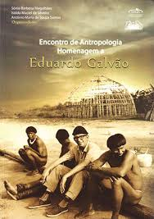
Eduardo Enéas Gustavo Galvão (1921-1976)
Nasceu no Rio de Janeiro em 1921. De origem social favorecida, seu pai era chefe geral do Supremo Tribunal Militar. Seu avô fora ministro do Tribunal Militar Superior e era conhecido com Barão de Apa, título outorgado pelo imperador Dom Pedro II. Sua ascendência direta conta, ainda, com o marechal reformado, Rufino Enéas Gustavo Galvão, Visconde de Maracajú, que escreveu um diário de campo da Guerra do Paraguai entre 1867-68, publicando-o em 1893.
Em 1936, concluiu seu curso secundário no Colégio São José e, logo depois, ingressa no bacharelado em Geografia e História, na Faculdade de Filosofia do Instituto Lafayette. Conclui o curso somente em 1946, e a demora se deve ao fato de estar envolvido com estágio no Museu Nacional e em função de inúmeras expedições científicas realizadas nesse período.

Slide 15
Eduardo Enéas Gustavo Galvão (1921-1976)
Começou a carreira profissional aos 18 anos, como estagiário (“praticante gratuito”) da Divisão de Antropologia do Museu Nacional, em 1939.
A formação de Galvão foi resultado de um acordo informal que o Museu Nacional manteve com a Universidade de Columbia. que resultou na vinda de cinco jovens antropólogos para o Brasil, com o intuito de realizar pesquisa de campo, a partir do suporte institucional do Museu: Jules Henry, Buell Quain, Ruth Landes, William Lipkind e Charles Wagley e, num segundo momento, James e Virginia Watson, Yolanda e Robert Murphy, entre outros.
Além de um curso de formação ministrado por Wagley no Museu Nacional, Galvão participou de um Curso de Antropologia com Arthur Ramos, ministrado na Associação Brasileira de Educação, em 1945.
Encerrado o bacharelado em Geografia e História em 1946, pede demissão voluntária do Museu, e embarca, no ano seguinte, para Nova Iorque, como bolsista do Institute of International Education e da Viking Fund (atual Wenner Green Foundation) para iniciar seus estudos de pós-graduação na Universidade de Columbia.

Slide 16
Eduardo Enéas Gustavo Galvão (1921-1976)
Volta ao Museu em 1950, mas na condição de funcionário da Universidade do Brasil.
Em 1952, desliga-se do Museu Nacional, defende a tese nos EUA e assume posição no SPI.
Em 1955, vai para o Pará, chefiando a Divisão de Antropologia do Museu Goeldi e ensinando Etnografia do Brasil na Universidade do Pará (1957 e 1958).
De 1963 a 1965, está em Brasília como professor titular, coordenador do instituto de Ciências Humanas e chefe do Departamento de Antropologia.
Em seguida, regressa ao Pará, onde permanece até 1975, como chefe da Divisão de Antropologia do Museu Goeldi.

Slide 17
Eduardo Enéas Gustavo Galvão (1921-1976)
1939 Estagiário da Divisão de Antropologia, Museu Nacional
1941 Naturalista-auxiliar interino
1942 Naturalista-auxiliar, efetivo
1945 Naturalista
1947-1949 Exonerado a pedido, para afastar-se do país como bolsista de pós-graduação do Departamento de Antropologia, Universidade de Columbia
1950 Readmitido como pesquisador ao Museu Nacional sob contrato da Universidade do Brasil
1952 Contratado pelo Ministério da Agricultura para o cargo de Antropólogo, Serviço de Proteção aos Índios, com funções de Chefe da Seção de Orientação e Assistência. Diretor Substituto
1955 Admitido pelo Instituto Nacional de Pesquisas da Amazônia, como Pesquisador e Chefe da Divisão de Antropologia do Museu Paraense Emilio Goeldi

Slide 18
Eduardo Enéas Gustavo Galvão (1921-1976)
1957-1958 Professor da Cadeira de Etnologia do Brasil, Universidade Federal do Pará
1961-1962 Diretor do Museu Paraense Emilio Goeldi
1963 Coordenador do Instituto de Ciências Humanas, Universidade de Brasília. Professor Titular da Universidade de Brasília, DF
1964 Chefe do Departamento de Antropologia da Universidade de Brasília.
1965-67 Chefe da Divisão de Antropologia do Museu Paraense Emilio Goeldi. Diretor Substituto.

Slide 19
Santos e Visagens (1954)
Defendido em 1952, na Universidade de Columbia, Santos e Visagens discute em detalhe o sistema religioso da comunidade de Itá, a partir de pesquisa de campo, como já vimos, conduzida pelo autor, entre os meses de junho e setembro de 1948, no âmbito do projeto de pesquisa dirigido por Charles Wagley com o patrocínio da UNESCO.

Slide 20
Santos e Visagens (1954)
No prefácio à edição brasileira, redigido em 1954, Galvão informa que o “professor Charles Wagley acaba de publicar An Amazon Town, baseado sobre o mesmo material de campo, porém abrangendo a cultura total dessa comunidade”.
De fato, Galvão não realiza um estudo de comunidade, mas um estudo do sistema de práticas e crenças religiosas de uma comunidade, centrando seu foco na vida religiosa, “não apenas pelo que ela possa conter de local, de peculiar à Amazônia, porém pela função que representa na estrutura dessa sociedade rural” (p. 2).

Slide 21
Santos e Visagens (1954)
Galvão difere da análise de Wagley ainda dois pontos:
Em primeiro lugar, em parte pela formação em história e geografia, em parte pela influência da ecologia cultural de Julian Steward, Galvão ressalta, mais do que o estudo de Wagley, a influência do ambiente físico, das técnicas adaptativas, das formas de trabalho, das modalidades de distribuição e alocação de recursos materiais, como os elementos centrais na emergência de aglomerados humanos ordenados em termos de determinada organização social.
Todas as considerações relativas à antropologia aplicada, às sugestões ou subsídios para técnicos e administradores públicos, não recebem nenhum destaque no texto.
Deve-se lembrar que nos principais centros acadêmicos norte-americanos, a antropologia aplicada era objeto de críticas e certa rejeição em função de seu envolvimento com os domínios da prática, os imperativos da política e da economia.

Slide 22
Santos e Visagens (1954)
Uma comunidade amazônica: 1) a baixa densidade populacional da região do Vale Amazônico - "cerca de um habitante por quatro quilômetros quadrados"; 2) a sujeição do ritmo de vida ao clima da região, que oscilava entre as grandes enchentes da estação chuvosa, o 'inverno', e a vazante do 'verão'; 3) a dependência da vida econômica da exploração de recursos naturais, baseadas em técnicas extrativa rudimentares; 3) o perfil étnico e cultural da região, marcado pela grande influência indígena e portuguesa, com a presença pouco significativa da influência negra, na formação do tipo étnico e social do caboclo; 4) o predomínio do catolicismo ortodoxo, de raízes ibéricas, que se justapõe, mas não se funde, com “ideias e crenças que derivam do ancestral ameríndio”, formando um sistema integrado; 5) Crenças e práticas ameríndias, de origem tupi-guarani, que compreendem os “bichos visagentos” (entidades sobrenaturais), relacionados à floresta e às águas, o panema, força mágica que incapacita o indivíduo para a realização de certas empreitadas específicas (sobretudo o jogo, a caça e a pesca), e a pajelança, destinada à cura de doenças e à prática de feitiçaria.

Slide 23
Santos e Visagens (1954)
“A maioria das crenças não católicas do caboclo amazônico deriva do ancestral ameríndio. Foram, entretanto, modificadas e influenciadas no processo de amalgamação com outras de origem ibérica e mesmo africana. A integração dessas crenças no corpo da moderna religião do caboclo, não assumiu, porém, a forma de sincretismo que se observa nos cultos afro-brasileiros de algumas regiões do país [...]. No vale do Amazonas, o pajé é um bom católico, mas ele não mistura suas práticas com aquelas da igreja. A ‘pajelança’ e o culto as santos são distintos e servem a situações diferentes. Os santos protegem a comunidade a asseguram o bem-estar geral. Seus favores e a sua proteção obtêm-se através de promessas e orações que propiciam a sua boa vontade. Contudo, existem fenômenos que escapam à alçada ou ao poder dos santos, assim o panema, o ‘assombrado de bicho’, o poder maligno do boto. Nestes casos, somente o pajé, que dispõe de poderes e conhecimentos especiais é capaz de intervir com sucesso. Embora as crenças e instituições religiosas católicas e as de origem ameríndia sirvam a objetivos diferentes, elas se completam como partes integrantes de um mesmo sistema religioso”

Slide 24
Santos e Visagens (1954)
Portanto, temos um sistema integrado, mas não fusão ou amálgama.
“Nas comunidades rurais, o culto dos santos e a prática da pajelança não se opõem como forças contraditórias. São parte do mesmo fenômeno, a religião do caboclo, porém, diferem na sua função específica. O culto dos santos supre o caboclo de meios de atingir o bem-estar geral, boas colheitas, boa saúde e a segurança da coletividade e do indivíduo. Solicita-se a intervenção do santo através de promessas, se propicia a boa vontade do santo realizando-se festas coletivas em sua homenagem”
Comunidade – unidade territorial, sócio-econômica e religiosa que tem por centro a cidade de Itá. ‘Vizinhanças’, ‘sítios’ e ‘freguesias’ designam os diversos aglomerados que mantêm estreitas relações com esse centro, e se consideram parte integrante da comunidade de Itá

Slide 25
Santos e Visagens (1954)
“As instituições religiosas de Itá traduzem os padrões sócio-culturais característicos do ambiente regional. Organizado na base do pequeno grupo local, o povoado, o sítio ou a freguesia, o catolicismo do caboclo amazônico é marcado por acentuada devoção aos santos padroeiros da localidade e a um pequeno número de ‘santos de devoção’ identificados à comunidade. O culto e os festivais organizados em honra desses santos são organizados pela freguesia na maior parte das vezes, o dia de festa não coincide com o calendário oficial da igreja católica, ou o próprio calendário local das outras comunidades dedicadas aos mesmos santos. O culto é dirigido pelas irmandades religiosas, instituições tradicionais que constituem o fulcro da organização local. Seus diretores e ‘empregados’ são os homens de maior prestígio na comunidade”

Slide 26
Santos e Visagens (1954)
O padrão de atitudes e de relações para com os santos se define sob a legenda do respeito. Compreende as festas realizadas na ocasião devida, o cumprimento das promessas, as ladainhas e novenas, e atos como benzer-se diante da imagem, dispensar-lhe o melhor lugar da casa, ou no caso de viagem, da canoa
A relação entre o indivíduo e o santo baseia-se num contrato mútuo, a promessa. Cumprindo aquele sua parte, o santo fará o mesmo.
O culto do santo padroeiro e do santo de devoção é organizado pelas irmandades religiosas, que promovem festivais para cultuar os santos, que incluem, além das rezas, baile e comedoria. Elas têm completa autonomia das autoridades eclesiásticas, que inclusive as consideram profanas, dado o fato de não possuírem objetivos de beneficência. As irmandades têm um estatuto e uma ordem hierárquica de cargos.

Slide 27
Santos e Visagens (1954)
Com relação aos bichos visagentos, descreve com riqueza de detalhes as principais entidades sobrenaturais que na concepção dos caboclos habitam a água, o fundo dos rios ou a floresta. Os companheiros de fundo ou caruanas que habitam o fundo dos rios, que muitos acreditam sejam os botos, outros os distinguem deles. Os botos afugentam os peixes e viram as canoas, além da malineza, que provoca doenças difíceis de curar. Também tomam a forma de homem e seduzem as mulheres; a cobra-grande, que aparece à noite durante as tempestades e tem os olhos cintilantes, aparecendo por vezes como um navio encantado; o curupira, que atrai os homens para dentro da mata e os faz perder o rumo; anhangá, que também habita as matas e toma a forma de um pássaro ou veado com olhos de fogo.

Slide 28
Santos e Visagens (1954)
Mudanças destacadas pelo autor – que variam de acordo com a sede e as freguesias e roças:
1) Intervenção nas festas religiosas de esferas ou autoridades externas ao grupo local, cujos juízes, mordomos e diretores levavam a efeito toda a realização das atividades;
2) Progressiva dissolução ou desorganização das irmandades religiosas, devido tanto à perseguição de sacerdotes quanto às mudanças populacionais das freguesias;
3) Modernização – abandono progressivo de técnicas terapêuticas tradicionais;
4) O fluxo migratório de nordestinos, não alcançados pela influência indígena, tem provocado a adoção de formas mais ortodoxas de catolicismo;

